Slide 1
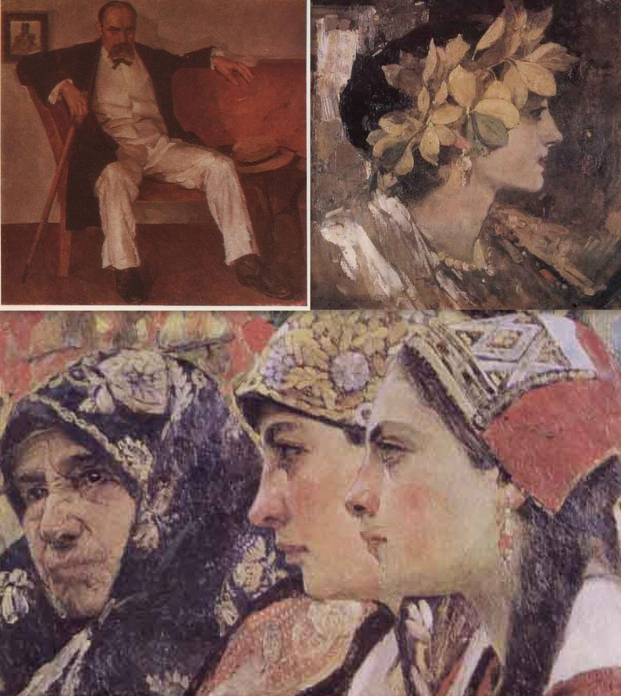
Кричевський Федір Григорович
-український художник
Підпотувала:
Уршеджук Юліана
Верховина 2014

Slide 2
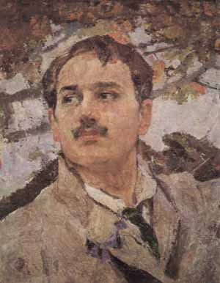
(22(10).05.1879 — 30.07.1947) — художник-живописець, педагог, заслужений діяч мистецтв УРСР (з1940). Він відігравав помітну роль у мистецькому житті України від початку ХХ століття до другої світової війни. Один з засновників і перший ректор української Академії образотворчого мистецтва. Дитячі роки провів у селі Ворожбі, де одержав початкову освіту. Змалку захопився малюванням та ліпленням, любив робити глиняні фігурки людей, тварин, птахів, навчившись цьому у гончарів славетного центру гончарства в селі Межиріччі. За рекомендацією гончарів з Межиріча познайомився з художником К. Савицьким, який запросив його до себе в Москву й підготував до іспитів. 1896 К. став студентом Моск. уч-ща живопису, скульптури та арх-ри. В уч-щі заприятелював із сином художника-передвижника Г. Мясоєдова — Іваном Мясоєдовим.

Slide 3
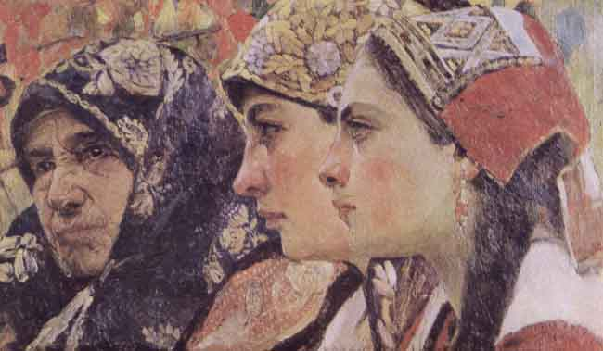
1902 разом зі своїм товаришем був направлений як маляр у складі царського двору до Лондона замалювати урочистості церемонії з нагоди коронації Едуарда VII. 1903 вступив до петерб. Акад. мист-в у майстерню І. Рєпіна та Д. Кардовського. Невдовзі, однак, через хворобу залишив навчання і повернувся в Україну, поселився у родовій садибі матері Мясоєдова Павленки під Полтавою. Часто їздив до мальовничого села на р. Псьол (прит. Дніпра) — Шишаки, де багато малював з натури, а згодом придбав там хату. 1907 відновив навчання в академії у майстерні баталіста Ф.Рубо. Водночас відвідував скульптурну майстерню В. Беклемішева та опановував графічні техніки в майстерні В. Мате. Влаштувався працювати викл. Київ. худож. уч-ща, з 1914 став його директором.

Slide 4
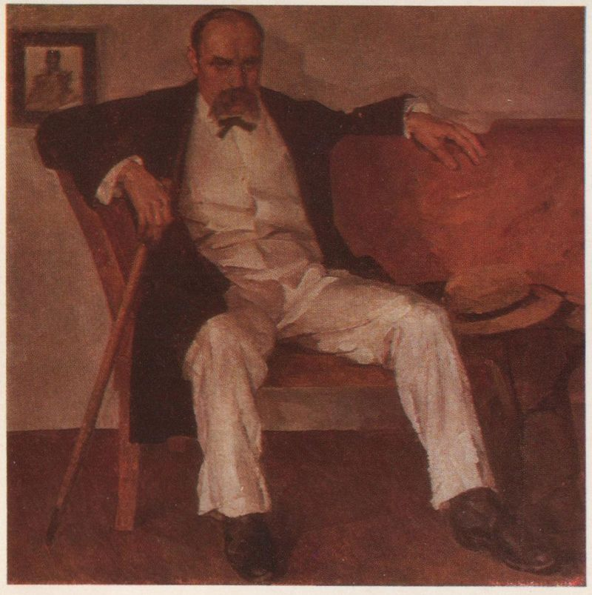
З початком української революції 1917—1921 взяв активну участь у створенні Української академії мистецтв, після її відкриття 18 груд. 1917 був обраний її першим ректором. 1919 у зв’язку зі складнощами проживання в Києві переїхав до своєї хати в Шишаках. 1926—28 створив для Малого залу ВУАН (нині Національна академія наук України) погрудні портрети М. В.Л исенка, М. Костомарова, І. Котляревського, Г. Сковороди, Лесі Українки, І. Франка, Т. Шевченка та ін. Написав полотно, що згодом стало найбільш відомою з усіх його робіт, — триптих «Життя».

Slide 5
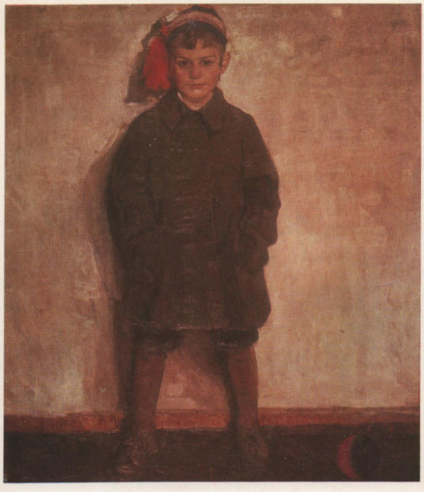
Після того, як в Україні розпочався процес згортання українізації політики, щоб уникнути переслідувань, переїхав працювати до Харкова, викладав у Харків. худож. ін-ті. 1933, коли власті дозволили поставити оперу М.Лисенка «Тарас Бульба», займався оформленням цієї постановки. У черв. 1939 за мистецьку й пед. діяльність йому присвоїли (з його братом — Василем) ступінь д-ра мистецтвознавчих наук, а в трав. 1940 (також разом з братом) — звання засл. діяча мист-в УРСР. 1941 К. здійснив творчу подорож до Західної України, був у Коломиї, Станіславі (нині м. Івано-Франківськ), Яворові, Криворіччі, Косові, в Кутах, Жаб’єму (нині смт Верховина). На початку Великої вітчизняної війни Радянського Союзу 1941—1945 повернувся до Києва.

Slide 6
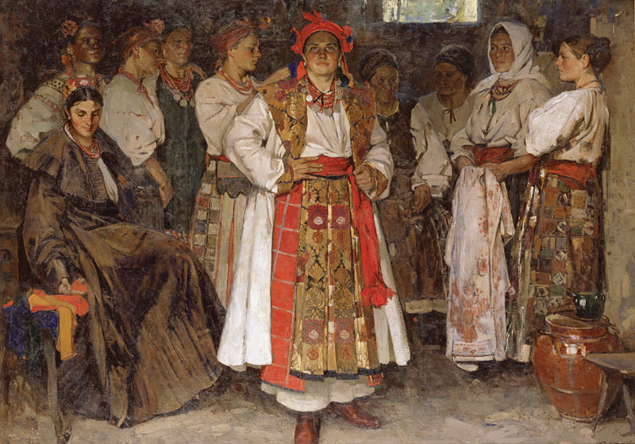
За роки своєї пед. діяльності виховав плеяду видатних художників, серед них, зокрема: Є.Волобуєв, С.Грош, В.Костецький, Г.Меліхов, Л.Морозова, А.Петрицький, Т.Яблонська.
У своїх творах поєднував декоративну звучність палітри з реалістичною формою, гострою лаконічною композицією, чітким вишуканим малюнком. Визначний творчий доробок митця займає вагоме місце в національній мистецькій скарбниці України. Найвідоміші твори: «Наречена» (1910), «Три віки» (1913), триптих «Життя» (1925—27), «Свати» (1928), «Мати» (1929), «Переможці Врангеля» (1934—35), «Веселі доярки» (1937), цикл картин за поемою Т.Шевченка «Катерина» (1937—40) і багато ін. Створив понад 40 портретів видатних діячів науки і культури, колоритних національних образів, більша частина яких не збереглася. Творчо працював до останнього дня.

Slide 7
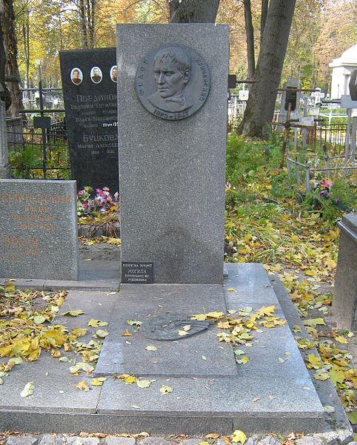
1965 перепохований у Києві на Лук’янівському цвинтарі. На його честь названо вулицю в Києві, яка пролягає від проспекту Перемоги у Святошинському р-ні міста.
Більшість творів К. зберігається в Національному художньому музеї України.

Slide 8
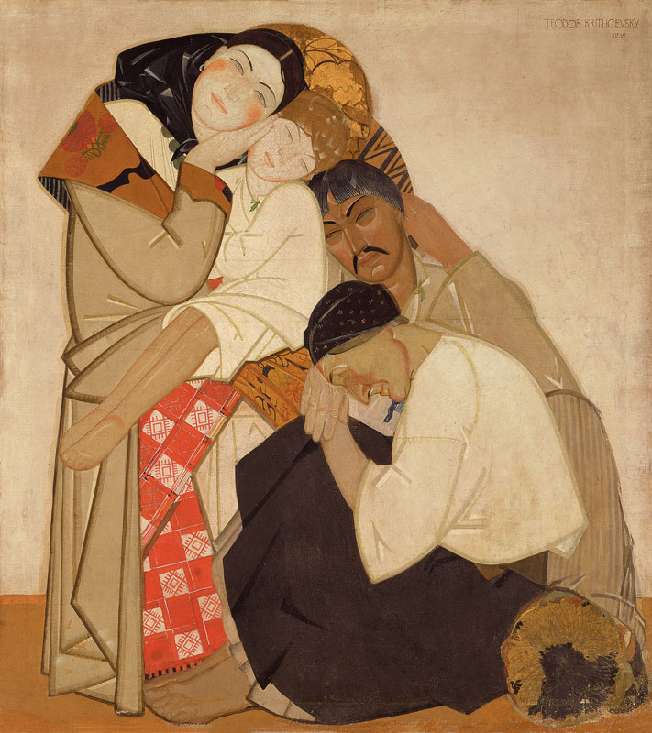
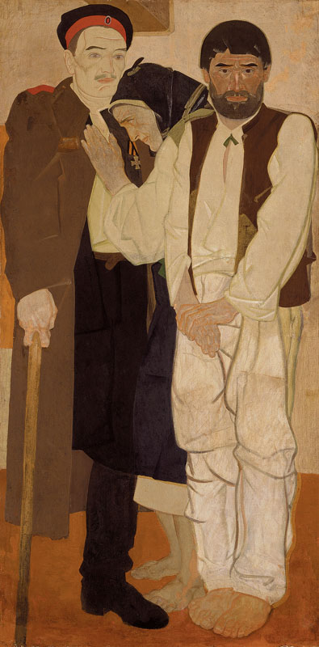
Сім’я
Повернення

Slide 9
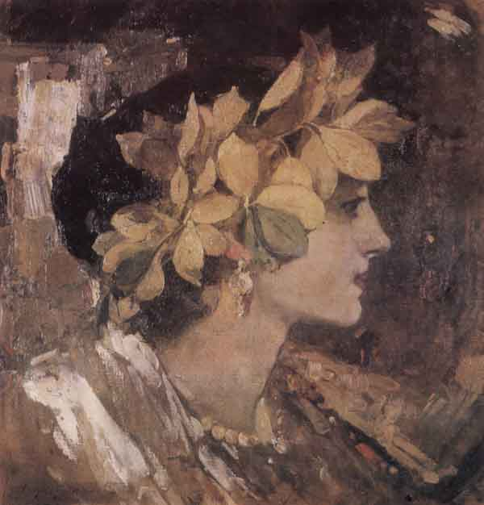
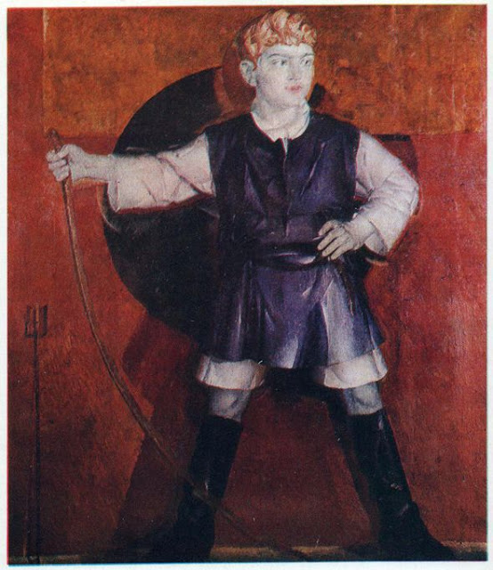
Портрет Романа Кричевського, сина художника
Беатріче

Slide 10
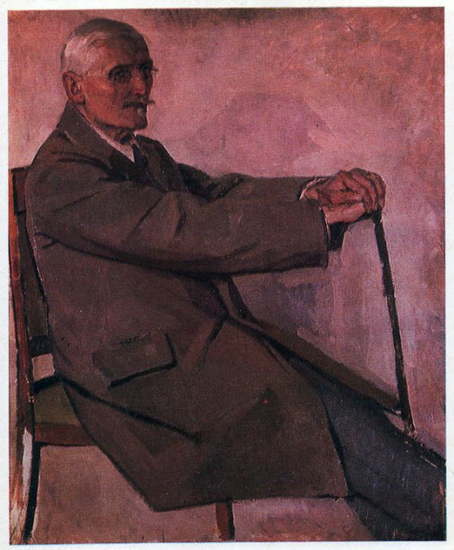
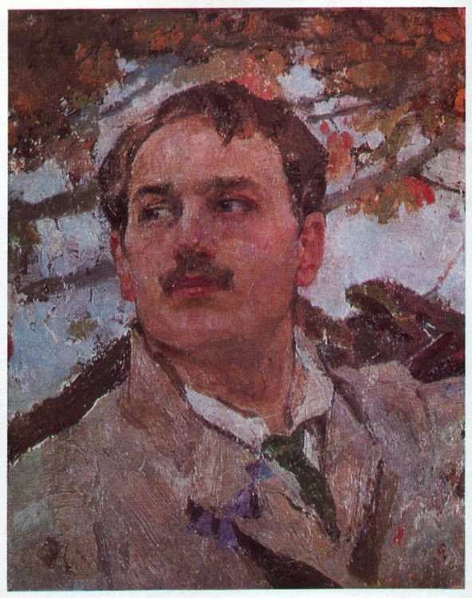
Портрет історика мистецтв, професора Г.Г. Павлуцького
Автопортрет

Slide 11
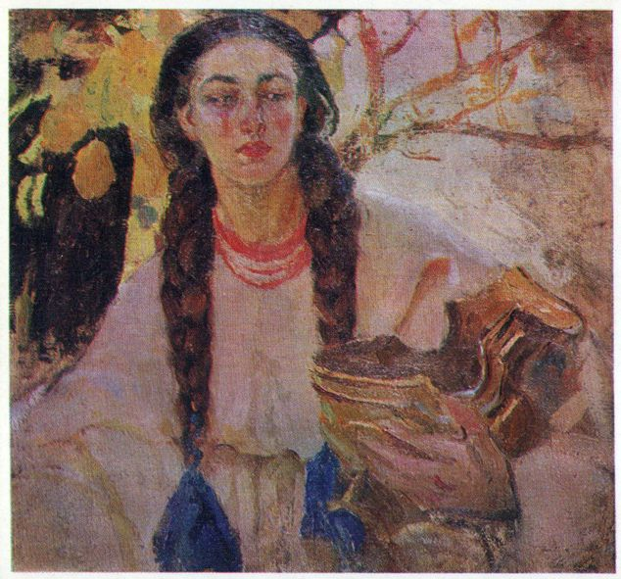
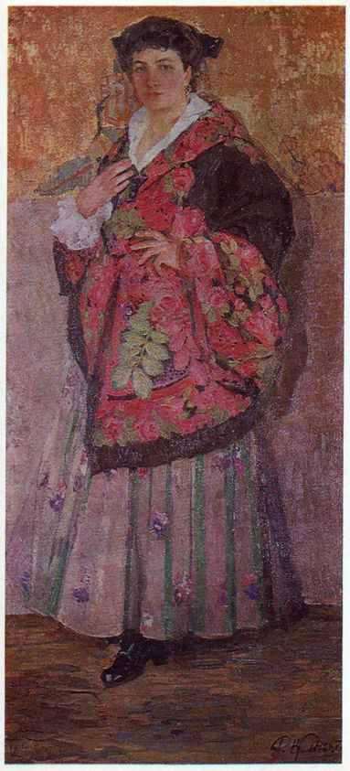
Дівчина з косами
Портрет Л.Я. Старицької на золотому тлі

Slide 12
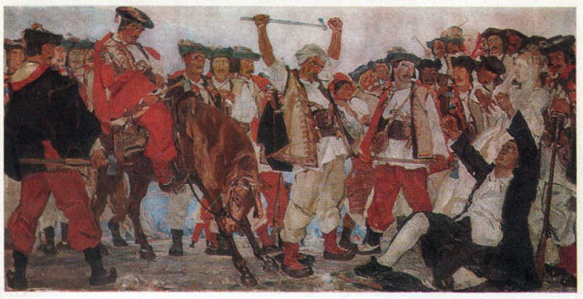
Довбуш

Slide 13
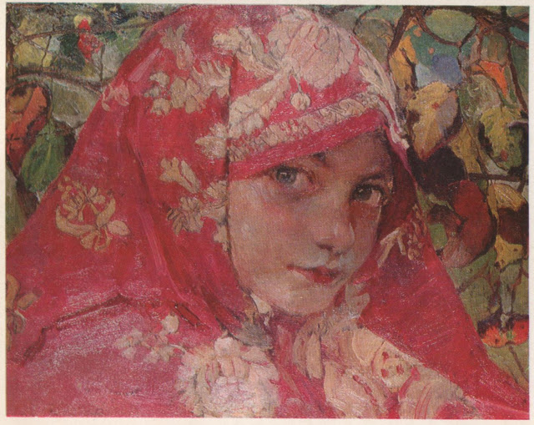
Три віки
Голівка дівчини в хустинці

Slide 14
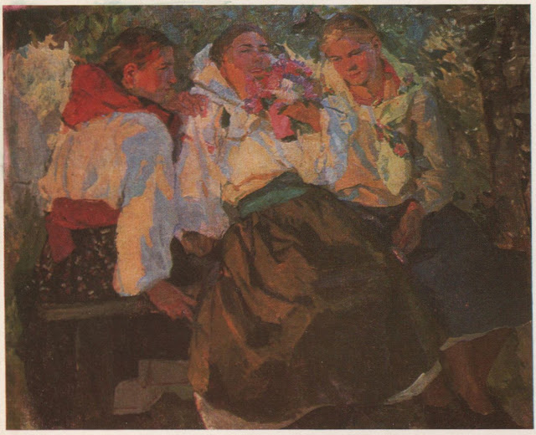
Дівчата
Невеста

Slide 15
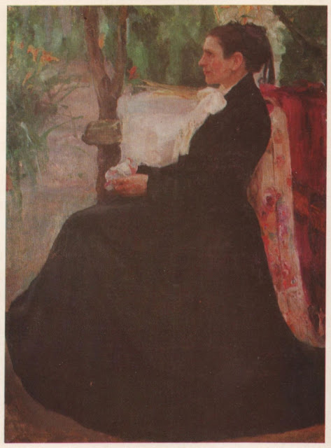
Портрет хлопчика
Портрет П.Г. Кричевської, матері художника

Slide 16
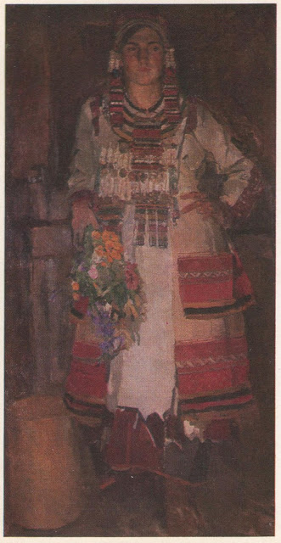
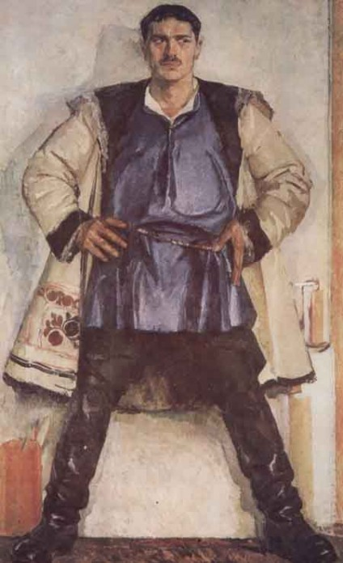
Мар`яна Кричевська у мордовському костюмі
Автопортрет

Slide 17
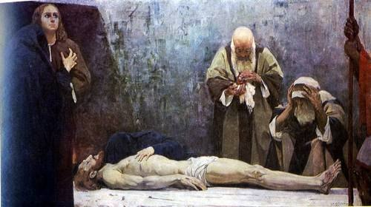
Оплакування Христа

